Slide 1
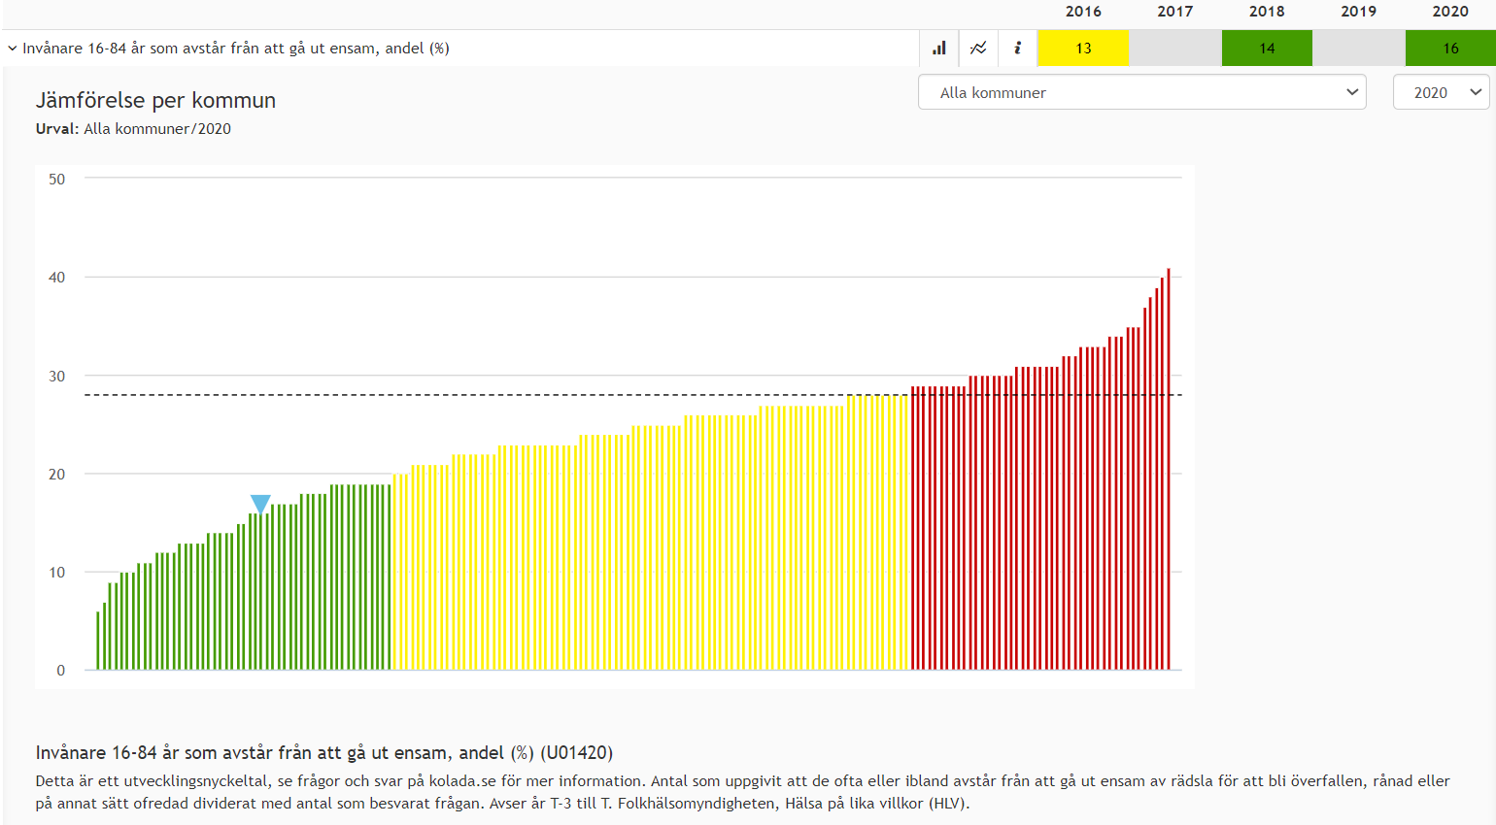
Brottsförebyggande och trygghetsskapande inkluderar flera perspektiv
Alla människor har rätt att leva i fred och säkerhet utan rädsla för våld och förtryck.
Notes:
Presentera mig.
Perspektiven som jag syftar på är bland annat folkhälsa och hållbar utveckling. Folkhälsa är, till skillnad mot individens hälsa, ett begrepp för hela befolkningens samlade hälsa. Agenda 2030 är en agenda för förändring till ett mer hållbart samhälle och består av 17 globala hållbarhetsmål. Jag har också gjort ett urval av hållbarhetsmålen som särskilt relaterar till brottsförebyggande och trygghetsskapande.
Sverige är ett fredligt land med stark tilltro till rättssystemet, låg korruption och väl fungerande samhällsinstitutioner. Alla människor har rätt att leva i fred och säkerhet utan rädsla för våld och förtryck.
Diagrammet lyfter andel invånare i åldern 16-84 som avstår från att gå ut ensam. Nyckeltalet tittar också på orsaker till varför individer uppgett att de avstår från att gå ut ensam, bl.a. rädsla för att bli överfallen, rånad eller på annat sätt ofredad. Den blå triangeln redovisar vart Tanum ligger i förehållande till de andra kommunerna i Sverige och det är ett väldigt bra resultat. Merparten av våra invånare känner sig trygga i den fysiska miljön i Tanums kommun. Snittet för Sverige ligger omkring 25.
Trygghet är en demokratifråga. Diagrammet visar tydligt att upplevelsen av trygghet ser olika ut beroende på var du bor. Fysiska platser kan alltså öka eller minska den upplevda tryggheten. I Tanum upplever invånare otrygghet vid gångvägen mot Sparvallen (utifrån den medborgarundersökning som lokala BRÅ genomförde 2020). Upplevd otrygghet kan ha en negativ inverkan på människors hälsa. Det är viktigt att poängtera att det finns en stor skillnad i den upplevda oron och otryggheten i relation till de brott som faktiskt sker.
I samhällsbyggnadsprocessen är trygghetsskapande perspektiv viktigt och behöver integreras. Det vill säga, det går att bygga bort brottslighet, iaf försvåra. Så utformningen av en plats påverkar tryggheten (ljus/skugga, grönska, sittmöjligheter och sinnesupplevelser).
Återkommande inslag under hela platsens eller byggnadens livscykel – från planering och byggnation till användning och förvaltning.
Alla vi som arbetar i organisationen Tanums kommun har en viktig roll att spela och ansvara för att ingen människa ska lämnas utanför i detta arbete.
Tanums kommun har, liksom övriga kommuner i Sverige, en central roll i Sveriges genomförande av Agenda 2030. För att nå Agenda 2030 behövs förståelse för hur de lokala förutsättningarna påverkas av det globala sammanhanget och att lokalt agerande får globala konsekvenser.

Slide 2
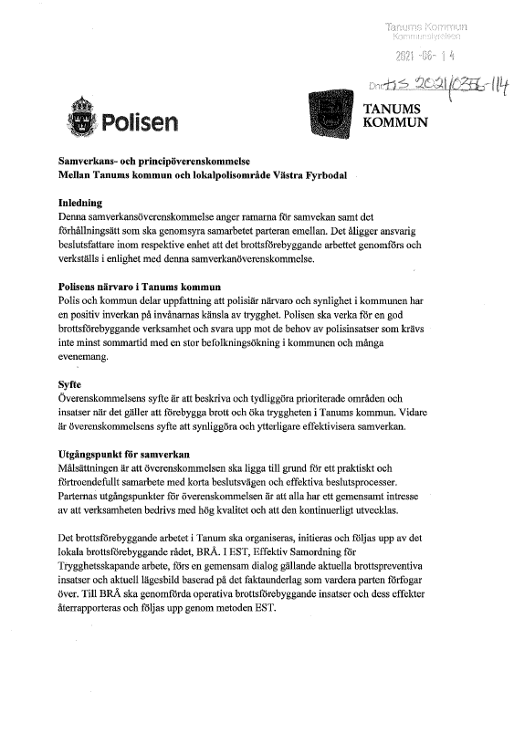
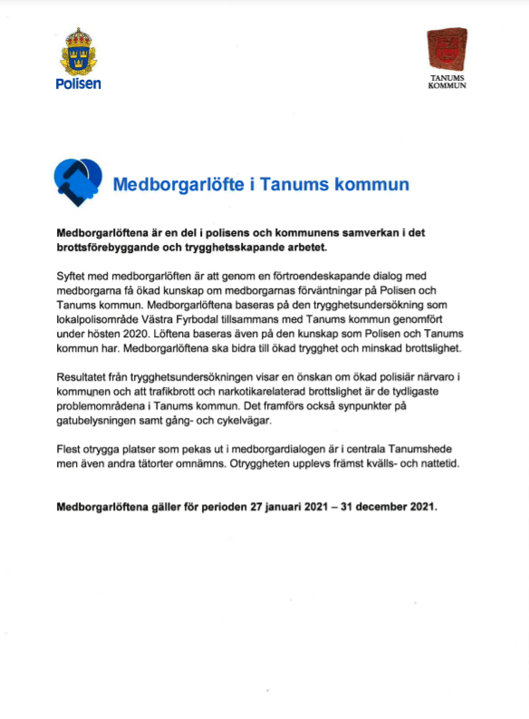
Till det globala målet 16, har en politisk inriktning för Tanums kommun formulerats:
Demokratin ska värnas, andelen brott ska minska och tryggheten i samhället ska öka över tid.
Samverkansavtal och medborgarlöfte mellan Tanums kommun och Polismyndigheten Västra Fyrbodal.
Utdrag ur medborgarlöfte:
Kommunen och polisen ska arbeta aktivt för en trygghetsskapande samverkan med lokala aktörer.
Trygghetsarbetet med fokus på belysning kommer att fortsätta utifrån prioriterade områden.
Samverkanskonferens med fokus på narkotika:
Öka samverkan mellan kustkommunerna (Strömstad, Tanum, Sotenäs, Lysekil, Munkedal, Orust) och övriga centrala aktörer i arbetet med att minska narkotika på krogen och öka den ansvarsfulla alkoholserveringen, med fokus på sommarmånaderna. Medarrangör: Länsstyrelsen Västra Götaland och Polisområde västra Fyrbodal.
Notes:
Till varje globalt mål, har en politisk inriktning för Tanums kommun formulerats, för mål 16 handlar det om att ”Demokratin ska värnas, andelen brott ska minska och tryggheten i samhället ska öka över tid.
Under flera år har Tanums kommun och Polisområde Västra Fyrbodal haft ett samverkansavtal. Vidare tas det också fram medborgarlöften, dvs löften som Tanums kommun och polisen lovar invånarna att vi ska fokusera på;
Kommunen och polisen ska arbeta aktivt för en trygghetsskapande samverkan med lokala aktörer.
Trygghetsarbetet med fokus på belysning kommer att fortsätta utifrån prioriterade områden.
Samverkanskonferens med fokus på narkotika:
Öka samverkan mellan kustkommunerna (Strömstad, Tanum, Sotenäs, Lysekil, Munkedal, Orust) och övriga centrala aktörer i arbetet med att minska narkotika på krogen och öka den ansvarsfulla alkoholserveringen, med fokus på sommarmånaderna. Medarrangör: Länsstyrelsen Västra Götaland och Polisområde västra Fyrbodal.
Både kommuner, andra myndigheter men också näringslivet har en viktig roll i Sveriges arbete med hållbar utveckling.
Näringslivet är en viktig part i att bidra till hållbarhetsarbetet.

Slide 3
Samordning av trygghet i näringslivet
Hur sätter vi igång?
Kartläggning
Trygghetsforum för näringslivet
Rapportering till kommunens trygghetsgrupp
Lägesbild
Dela lägesbild och återrapportera kontinuerligt
Åtgärdsplan
Samverka i utvecklingen av handlingsplaner och kunna delta i åtgärder som införs.

Slide 4
Tack för oss!
Irma Nordin Petter Rundberg
Folkhälsostrateg Trygghetssamordnare
irma.nordin@tanum.se Petter.Rundberg@tanum.se

